Slide 1
Partnerstwo lokalne a rozwój obszarów wiejskich
Maja Moskwa-Loman
Lokalny Lider w ramach projektu realizowanego przez Centrum PISOP
NACZELNIK WYDZIAŁU SPRAW SPOŁECZNYCH
URZĄD MIEJSKI W KROBI
Poznań, 29 października 2014r.

Slide 2
PARTNERSTWO LOKALNE - definicja
Współpraca pomiędzy różnymi partnerami
Wspólne planowanie, projektowanie, wdrażanie różnych przedsięwzięć czy inicjatyw
W celu rozwoju lokalnego środowiska

Slide 3
CECHY PARTNERSTWA LOKALNEGO
współpraca
trwałe więzi
zaangażowanie
wspólny cel
zaufanie

Slide 4
Początki partnerstw
Wspólna przestrzeń do realizacji przedsięwzięć
Wprowadzenie Funduszu Sołeckiego
Spotykaliśmy się z mieszkańcami na zebraniach wiejskich
Stawaliśmy się potencjalnymi partnerami
Rozpoczęliśmy współpracę

Slide 5
WYBRANE PARTNERSTWA LOKALNE A ROZWÓJ OBSZARÓW WIEJSKICH W GMINIE KROBIA

Slide 6
DOMACHOWO
Remont Biskupiańskiego Gościńca
Pobudzenie mieszkańców do aktywności lokalnej
Zmiana infrastruktury (parking, kozi rynek, świetlica)
Udział mieszkańców
FESTIWAL TRADYCJI I FOLKLORU
Partnerstwo lokalne

Slide 7
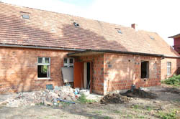
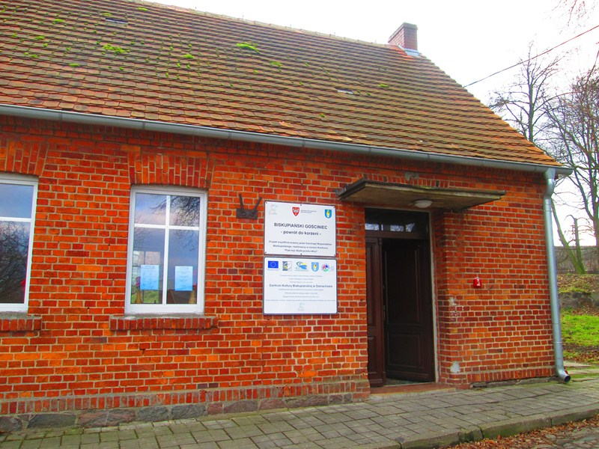
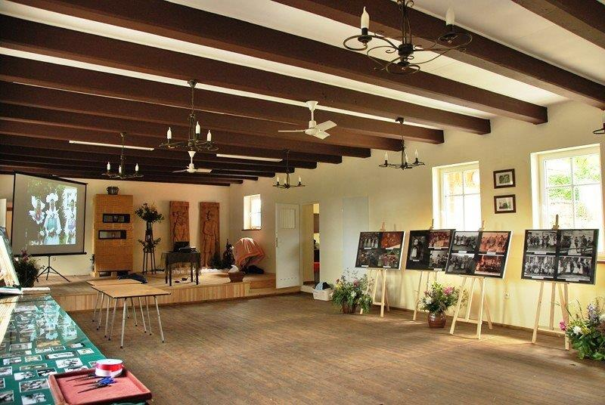
Remont Biskupiańskiego Gościńca

Slide 8
Otwarcie Biskupiańskiego Gościńca

Slide 10
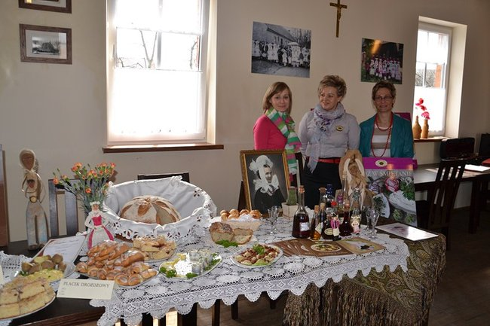
„Nie ma jak Polska”
W programie realizatorzy umieścili Krobię i Domachowo na szlaku swojej wycieczki po interesujących miejscach w Wielkopolsce.

Slide 11
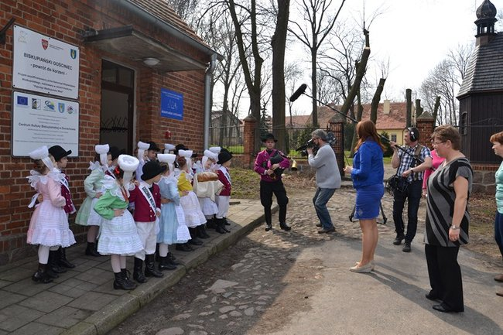
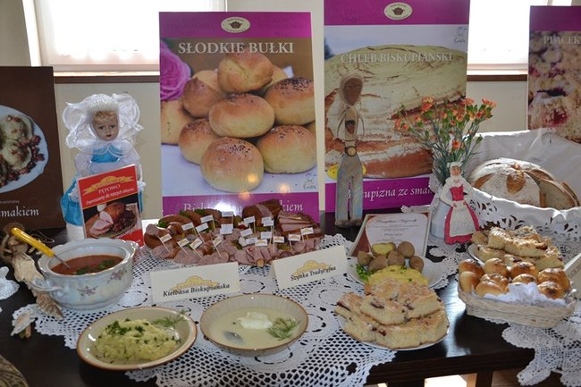
„Klimaty i smaki”
W programie wyemitowanym w TVP 1 w dniach 6 i 20 maja zaprezentowany został Biskupiański Szlak Kulinarny, „Biskupiański Gościniec”, a także folklor biskupiański.

Slide 12
Zespoły biskupiańskie

Slide 13
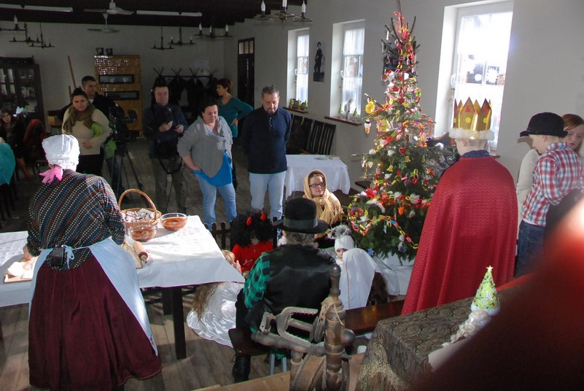
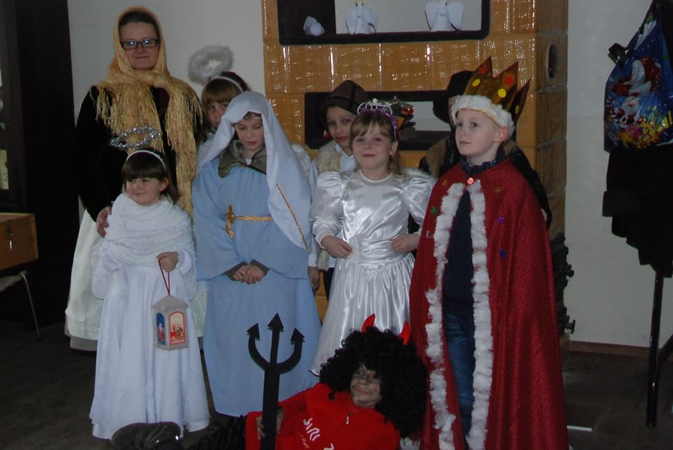
Biskupiańskie tradycje w TV Poznań
Telewizja regionalna TVP Poznań przygotowała reportaż o świątecznych tradycjach Biskupian. W przygotowanym materiale mowa jest m.in. o drewnianych zabawkach, tradycyjnych potrawach, zwyczajach, o kolędowaniu itp.
Emisja programu miała miejsce w pierwszy i drugi dzień Świąt Bożego Narodzenia

Slide 14
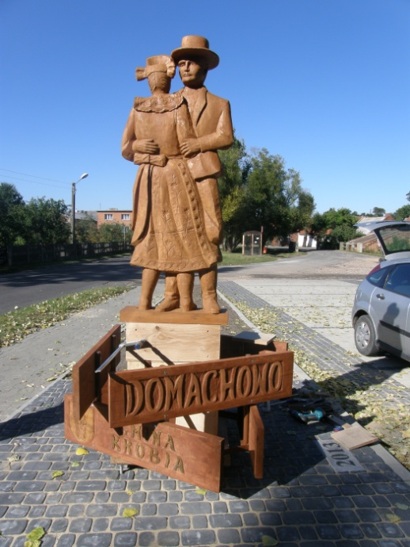
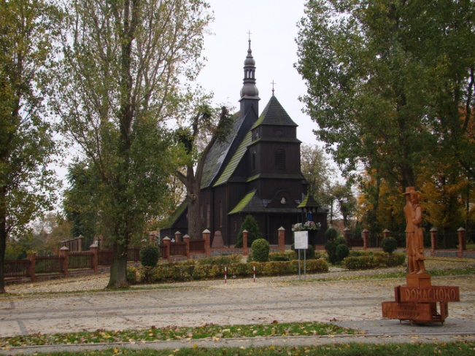
DOMACHOWO WIEŚ z TRADYCJĄ
W ramach realizacji projektu „Domachowo- wieś z tradycją” wybudowano parking przy zabytkowym XIII-wiecznym drewnianym kościele parafialnym w Domachowie, pełniącym rolę swoistego „przystanku na Biskupiźnie”.

Slide 15
Kozi rynek

Slide 16
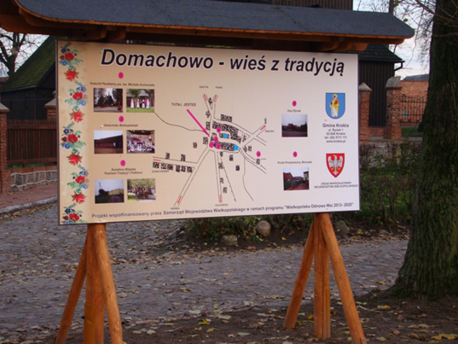
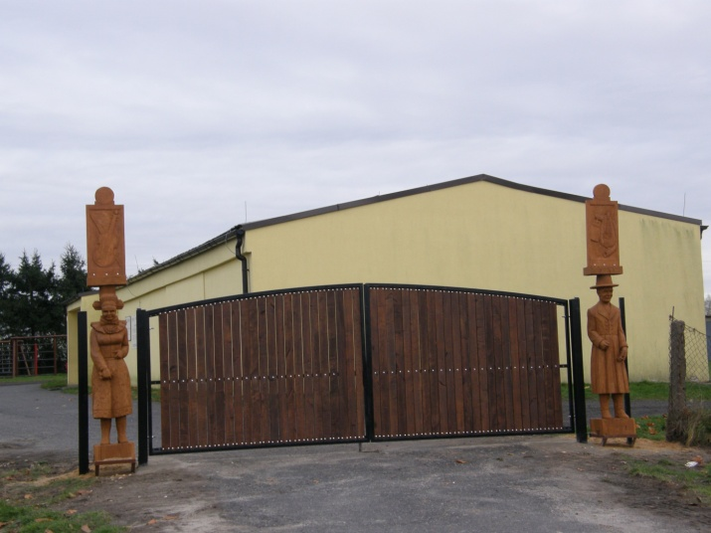

Slide 17
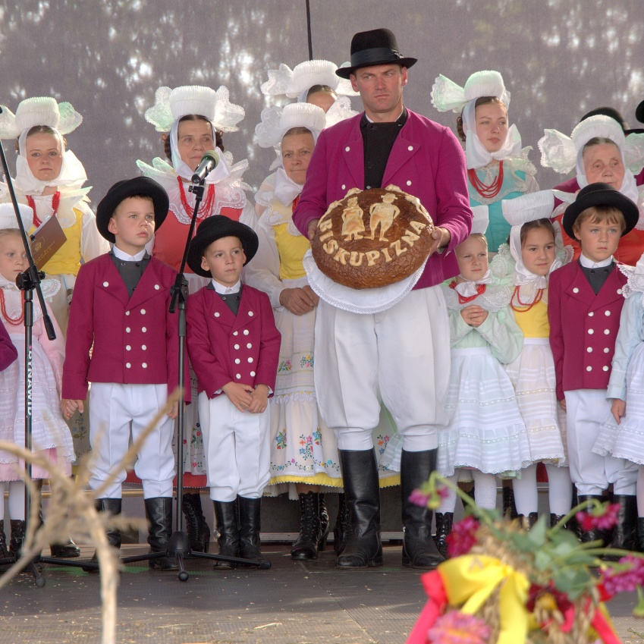
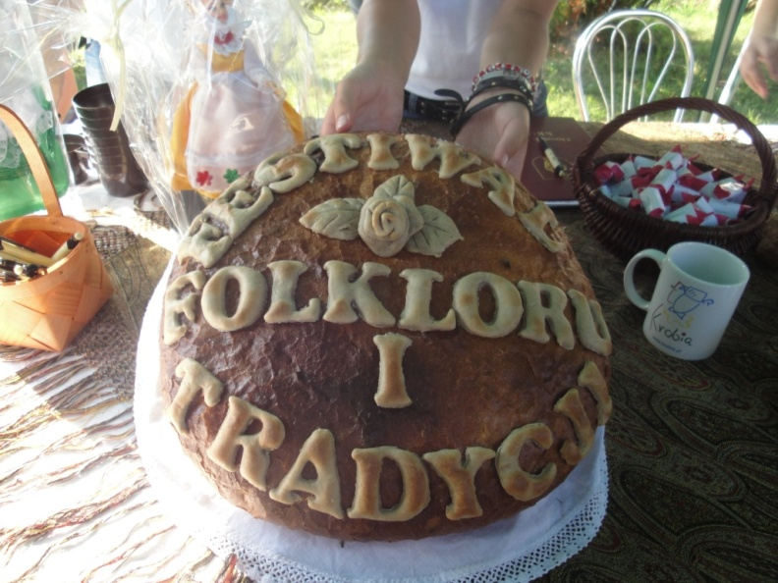
Festiwal Tradycji i Folkloru

Slide 18
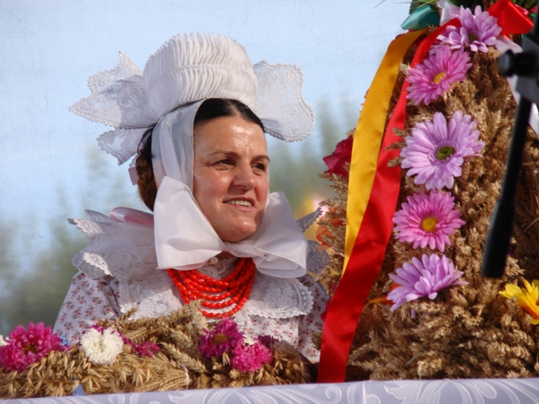
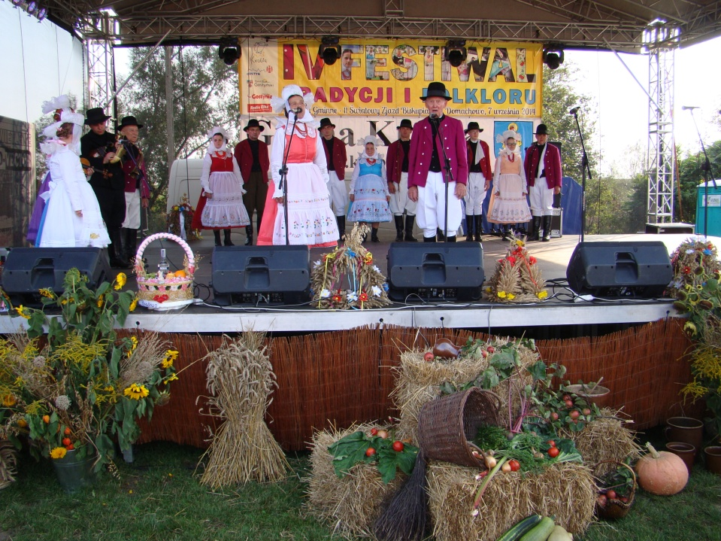
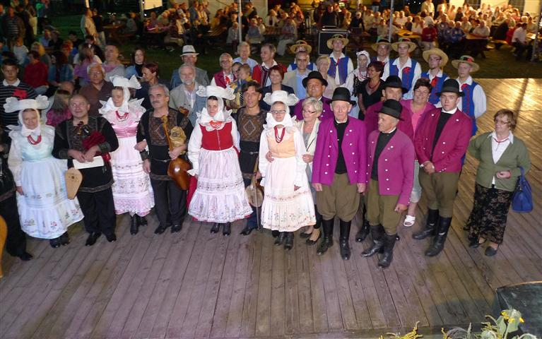

Slide 19
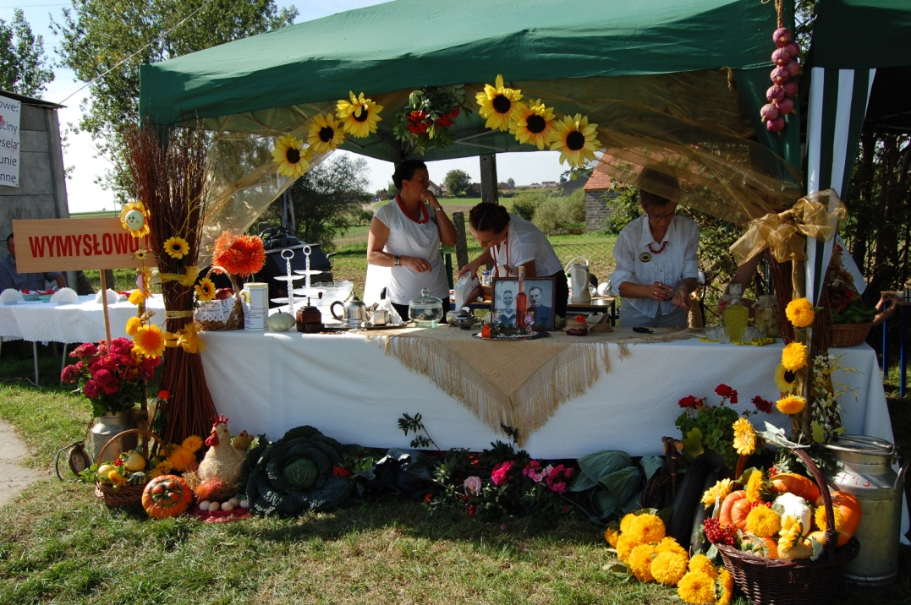
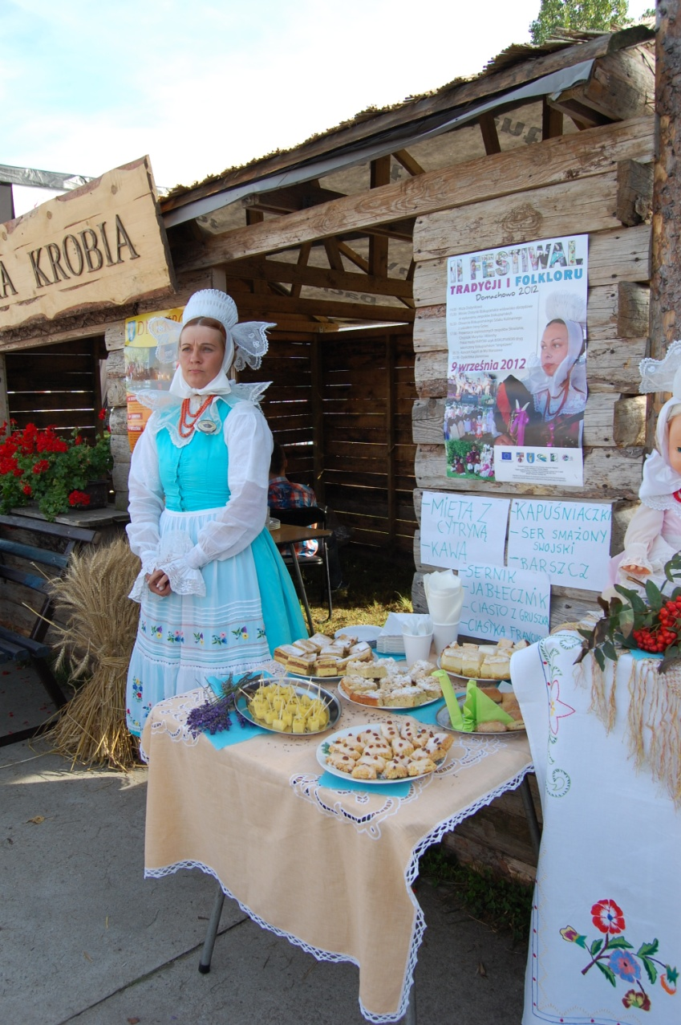
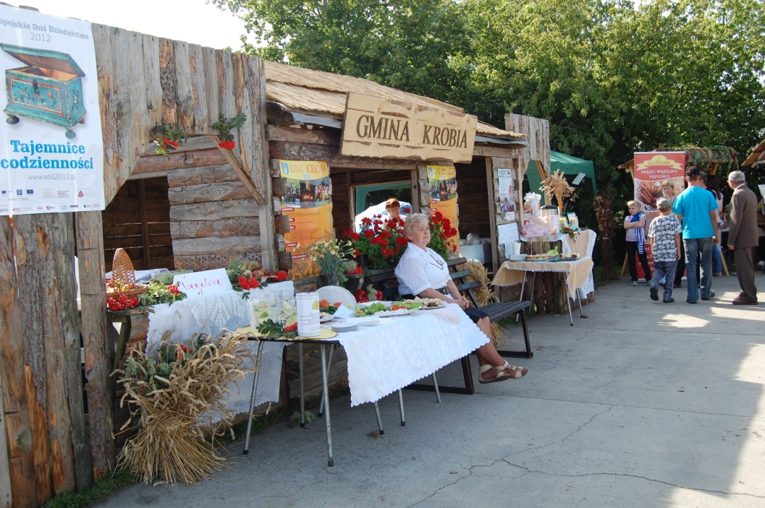

Slide 20
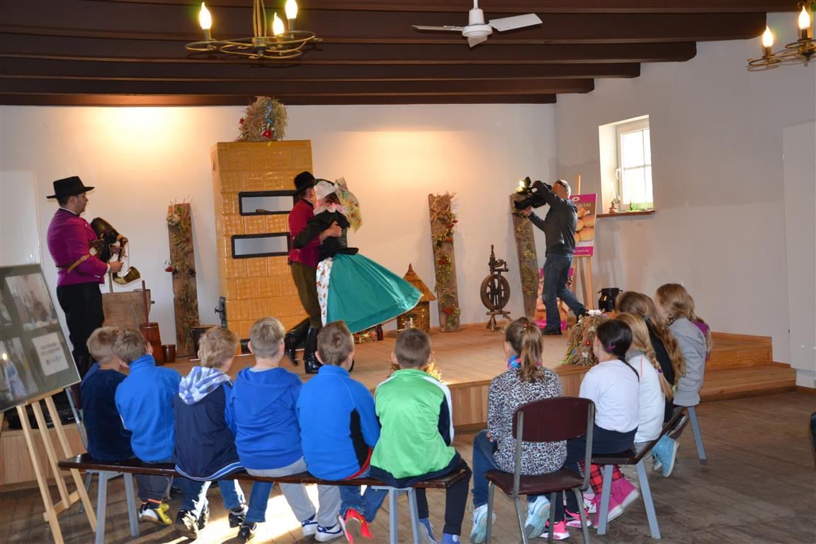
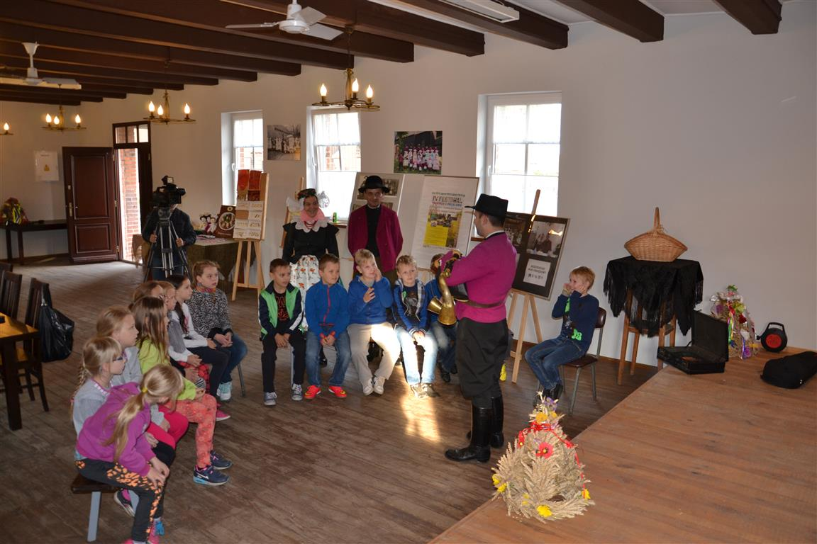
Biskupiański Gościniec – laureatem konkursu na najlepszy obiekt turystyki na obszarach wiejskich w województwie Wielkopolskim

Slide 21
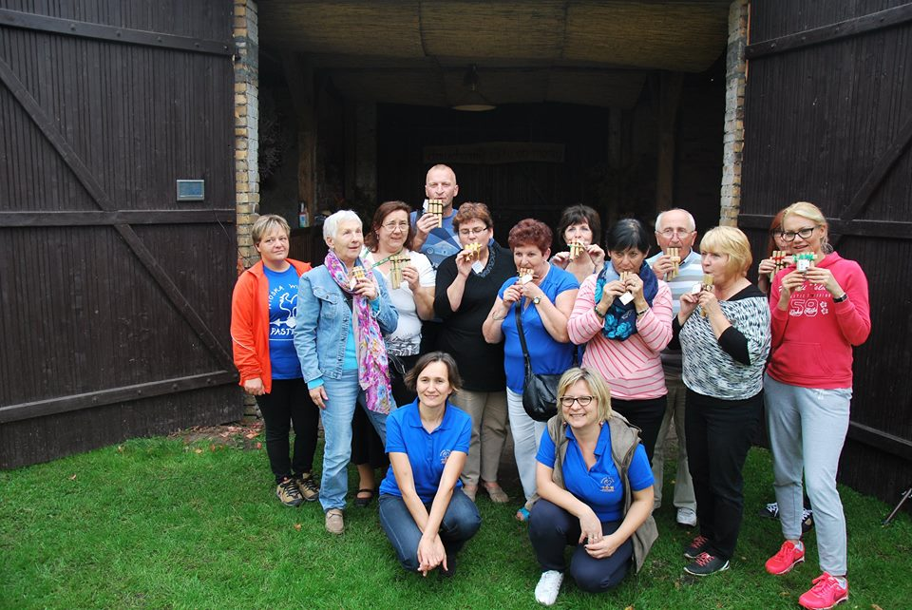
Dalsze plany – wioska tematyczna

Slide 22
Biskupiański Szlak Kulinarny – partnerstwo kół gospodyń wiejskch, lokalnych przedsiębiorców i przedstawicieli organizacji pozarządowych

Slide 23
Biskupiański Szlak Kulinarny

Slide 25
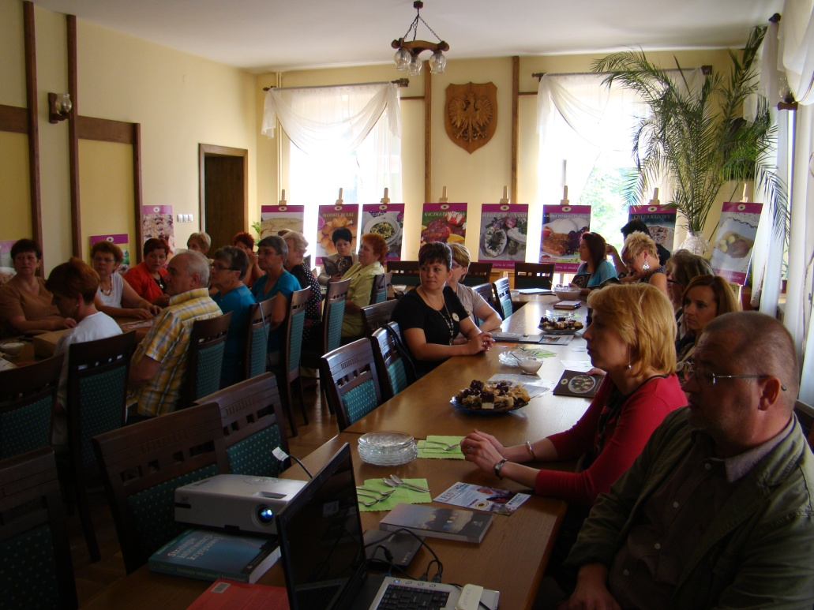
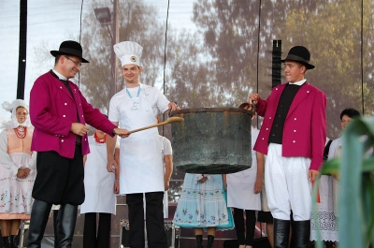

Slide 27
Aktywność Kół Gospodyń Wiejskich w Gminie Krobia

Slide 28
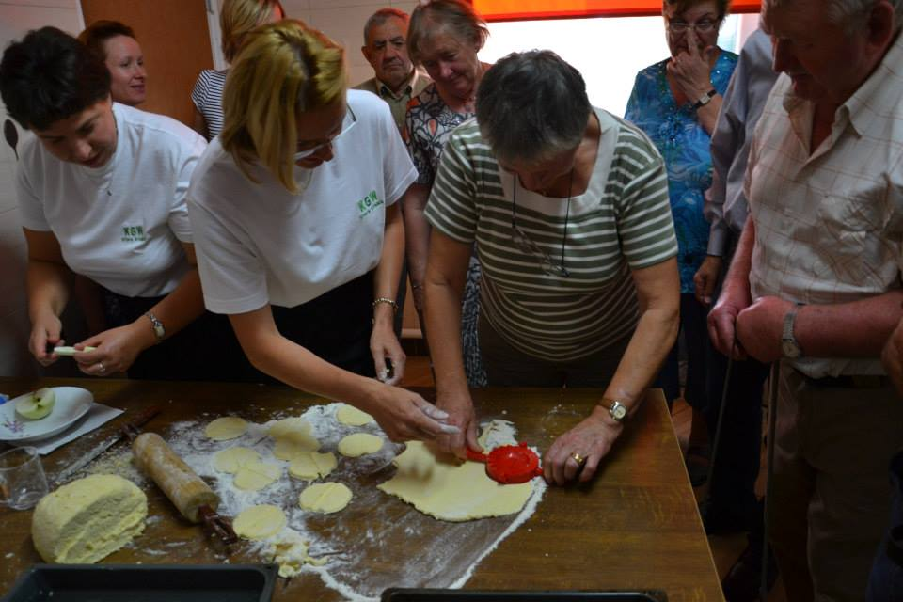

Slide 29
Biesiada w Bielewie

Slide 30
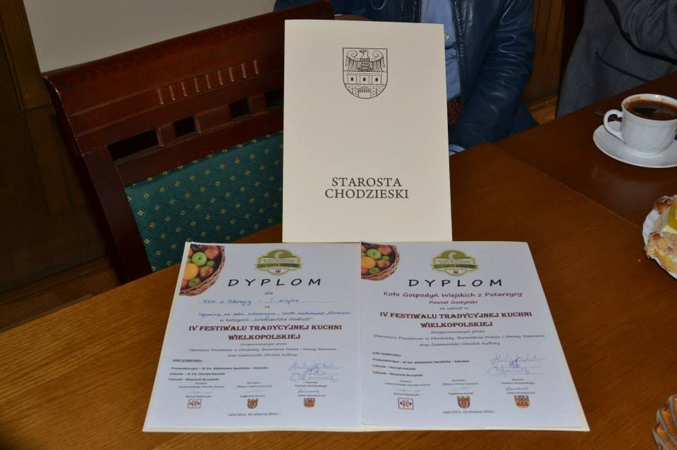
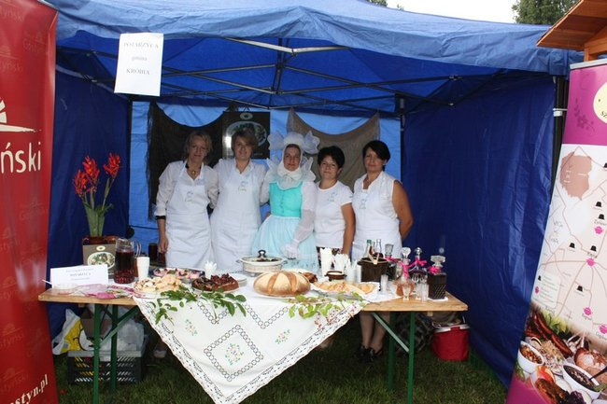
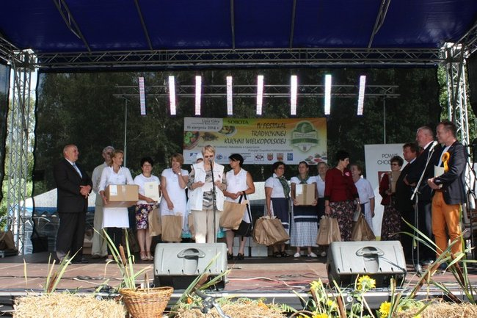
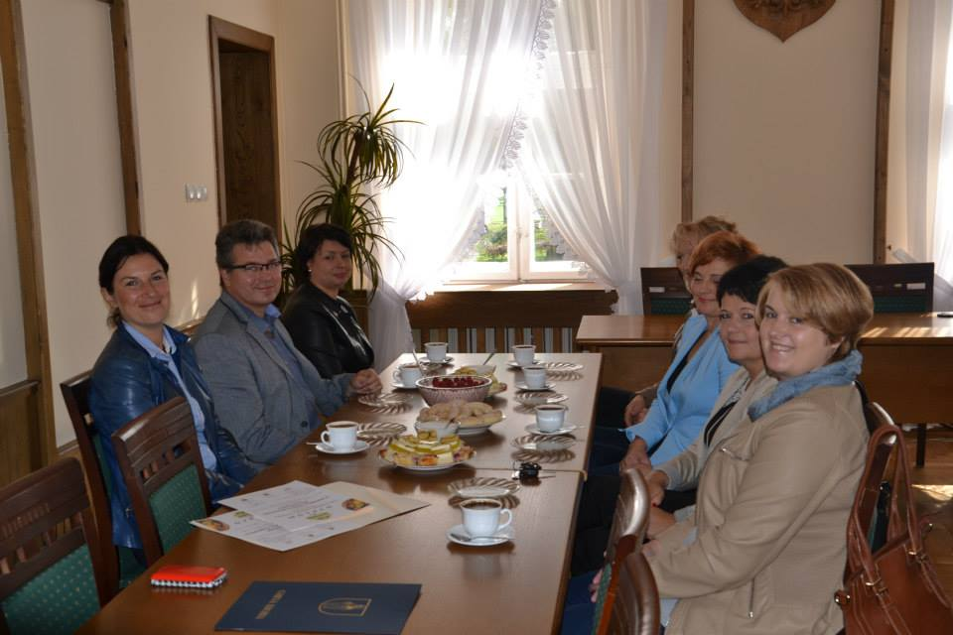
Festiwal Tradycyjnej Kuchni Wielkopolskiej w Lipiej Górze

Slide 31
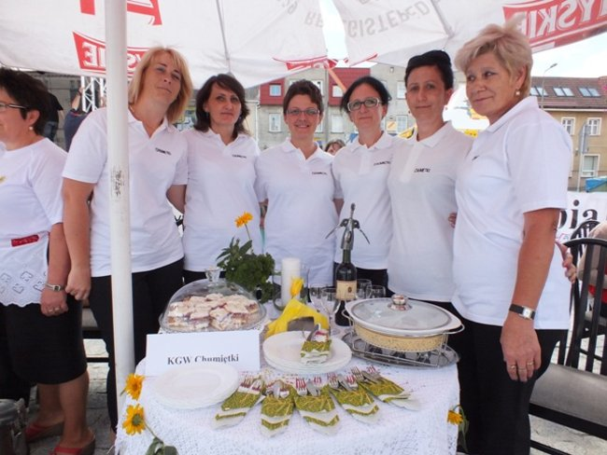
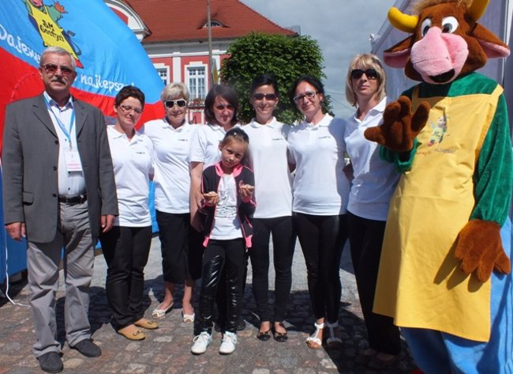
Powiatowy Dzień Mleka w Gostyniu

Slide 32
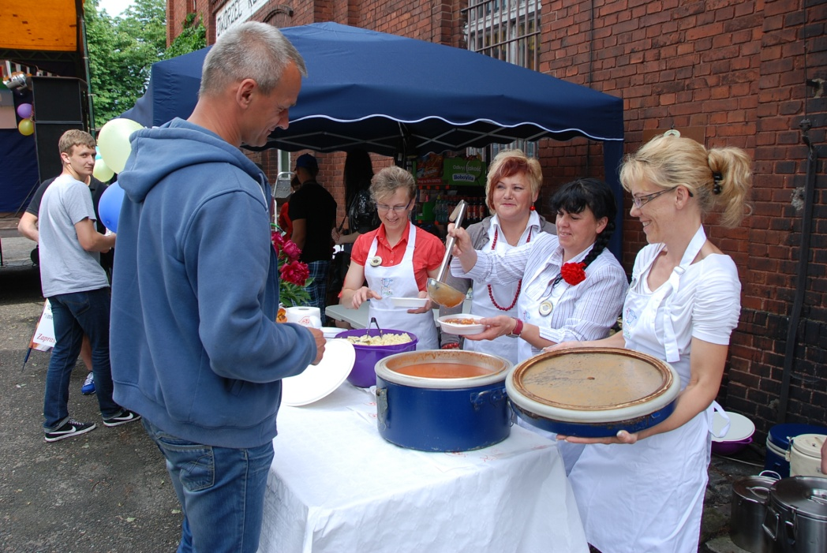
Rodzinny Piknik Dworcowy

Slide 33
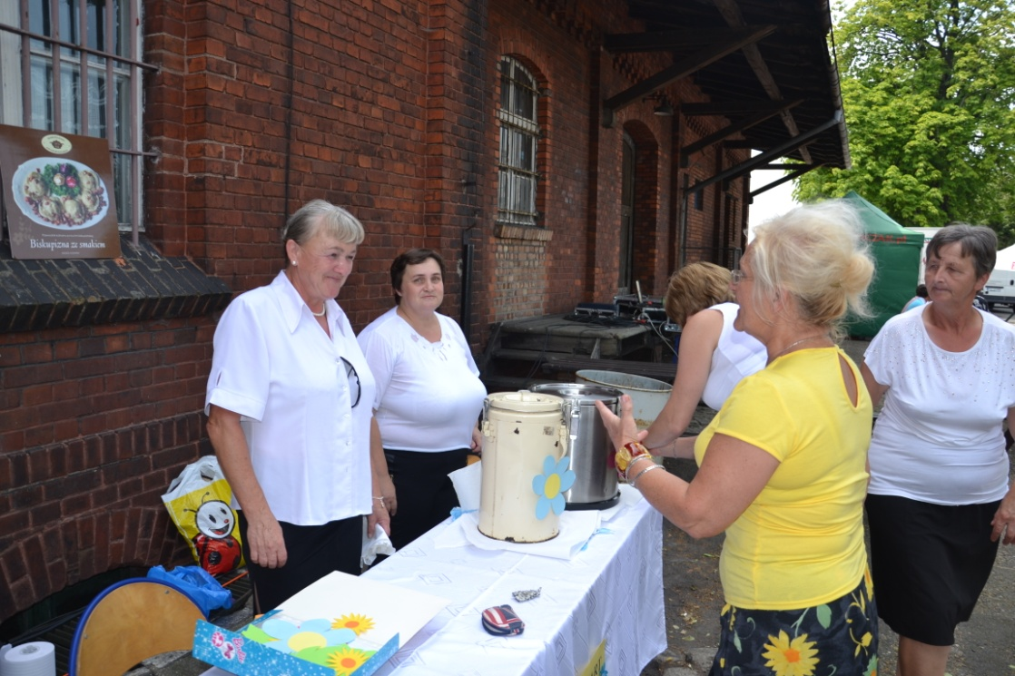
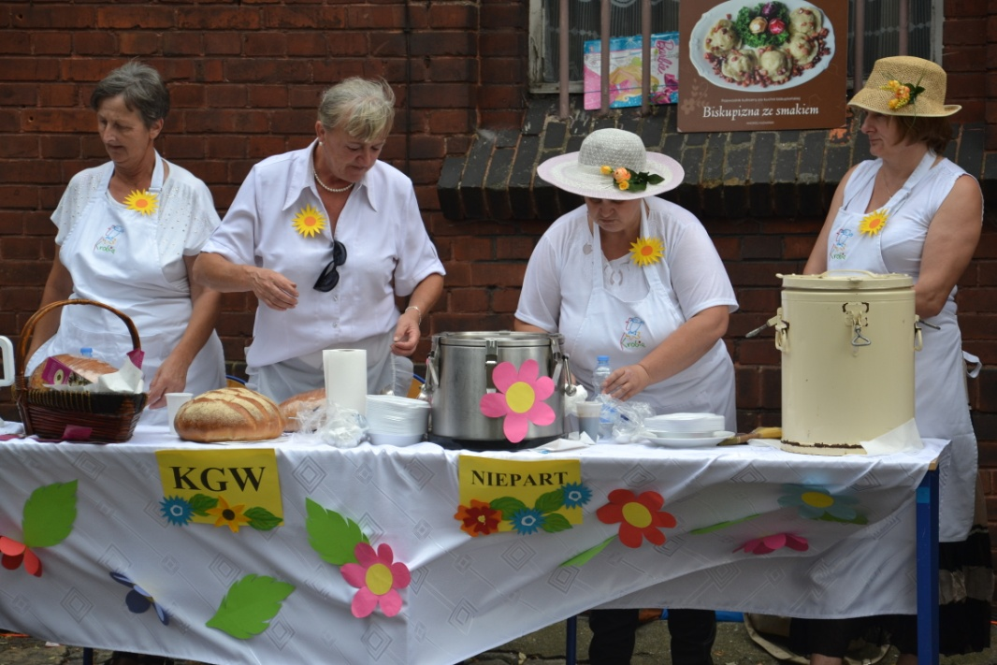
Turystyczny Piknik Dworcowy

Slide 34
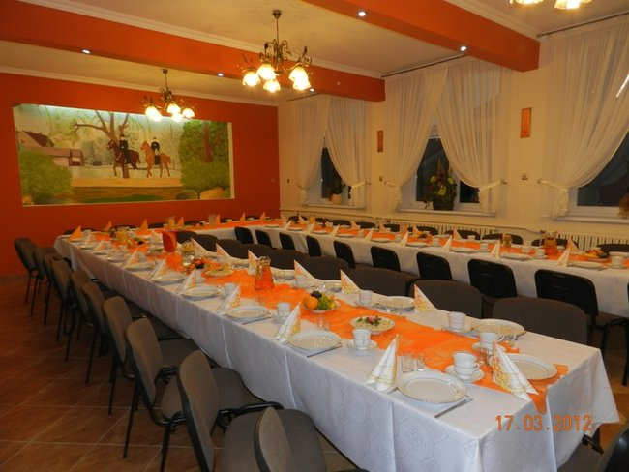
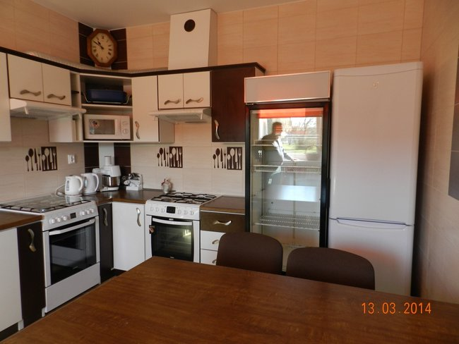
Modernizacje i doposażenie świetlic w tym kuchni i elementów dekoracyjnych

Slide 35
Nowe inicjatywy wśród przedstawicielek KGW – pokaz mody

Slide 36
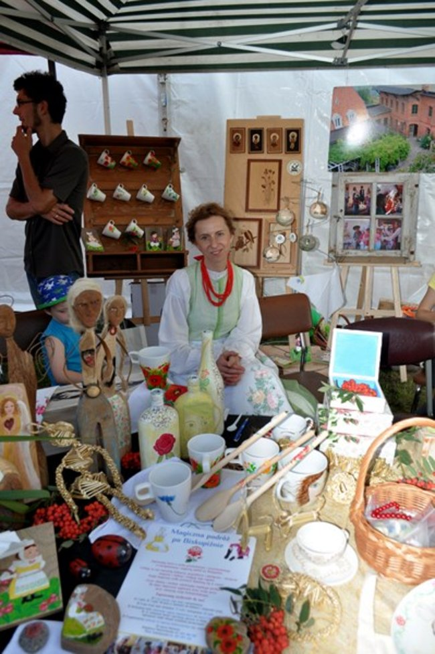
Rękodzieło

Slide 37
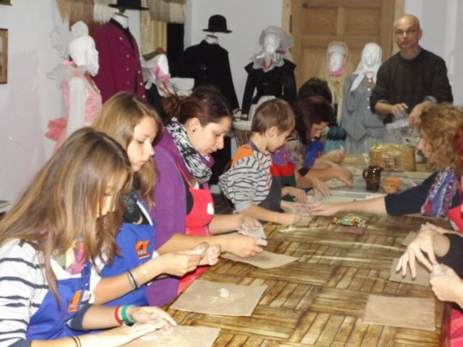
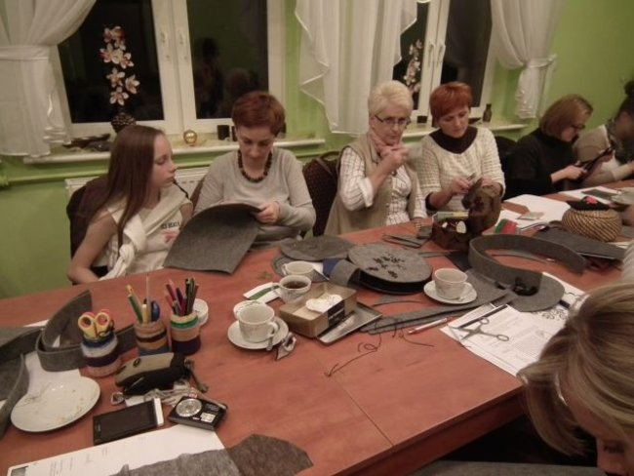
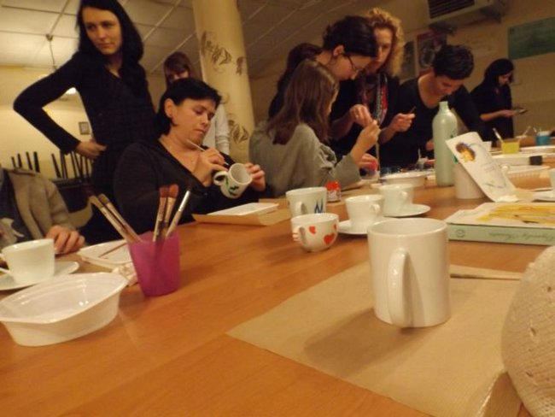
Warsztaty z rękodzieła

Slide 38
Smażenie powideł – współpraca dwóch KGW Żychlewo i Wymysłowo

Slide 39
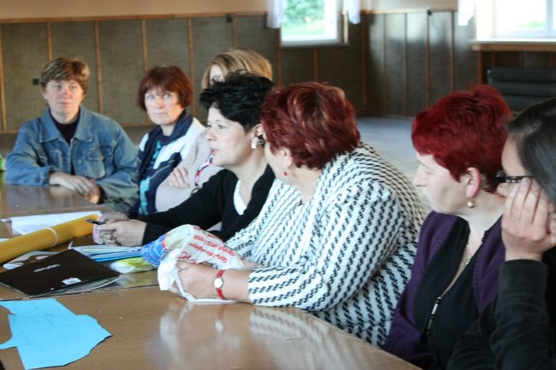
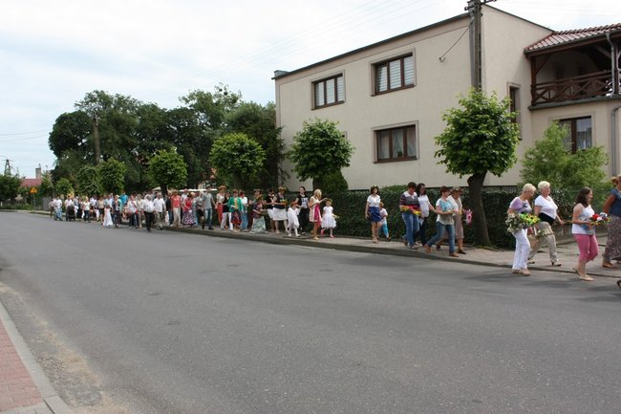
Noc Świętojańska w Potarzycy

Slide 40
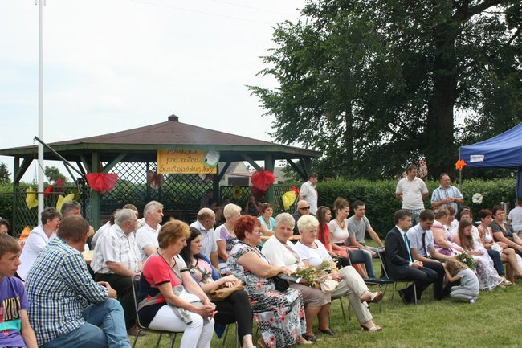
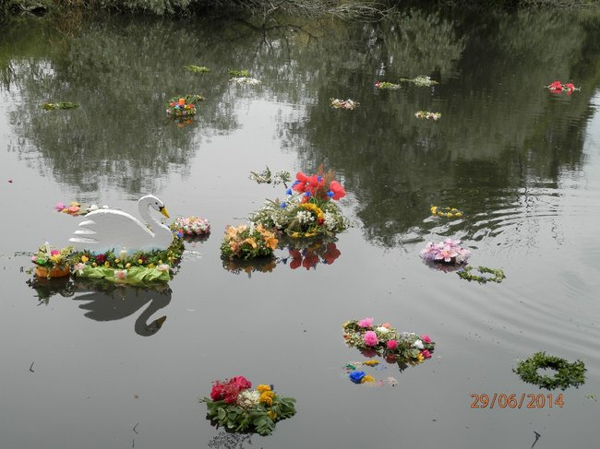

Slide 41
Lokalni Przedsiębiorcy – partnerami w promocji Biskupizny ze smakiem
Zakład Mięsny Marian Kaczmarek
Piekarnia – Ciastkarnia Grzegorz Jesiak
Spółdzielnia Socjalna „Kamerdyner”

Slide 42
Współpraca KGW z innymi podmiotami działającymi w Gminie Krobia

Slide 43
Tabor Wielkopolski

Slide 44
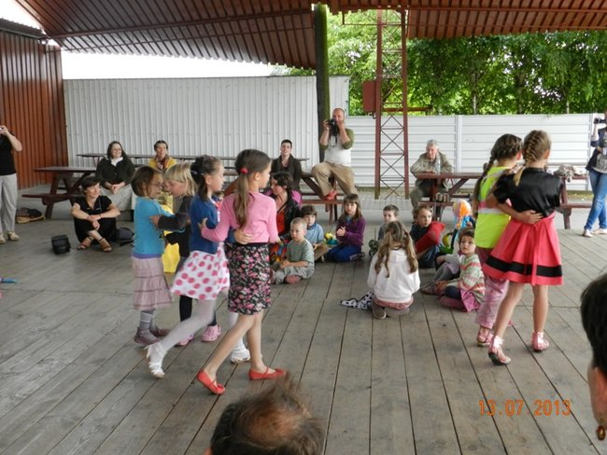
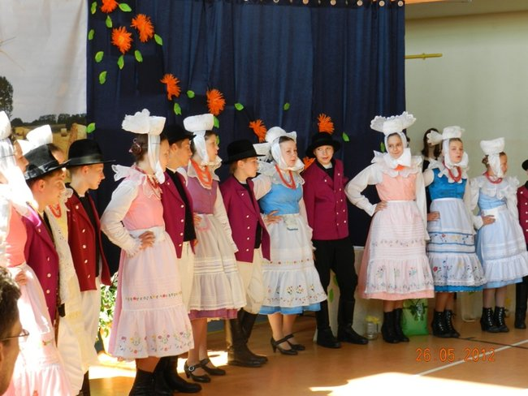

Slide 45
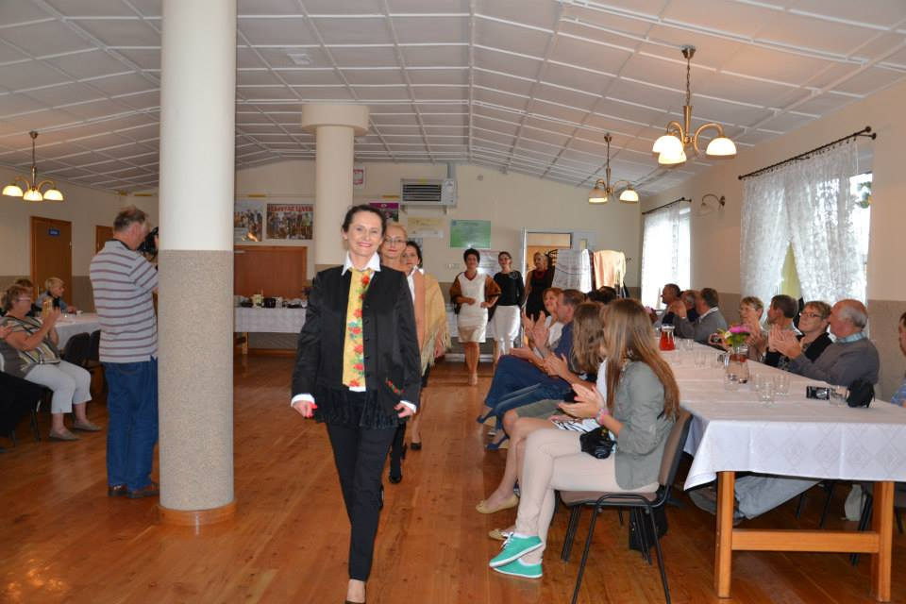
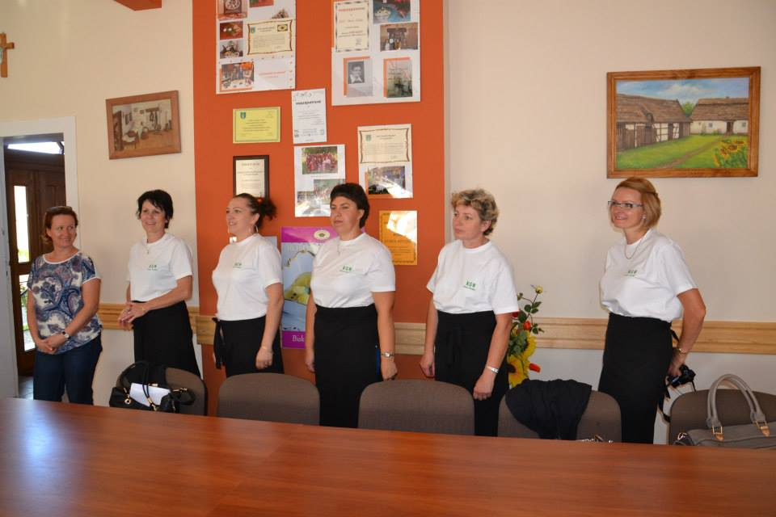
Wizyty Gości z Francji

Slide 46
Targi Turystyczne

Slide 47
Targi Turystyczne

Slide 48
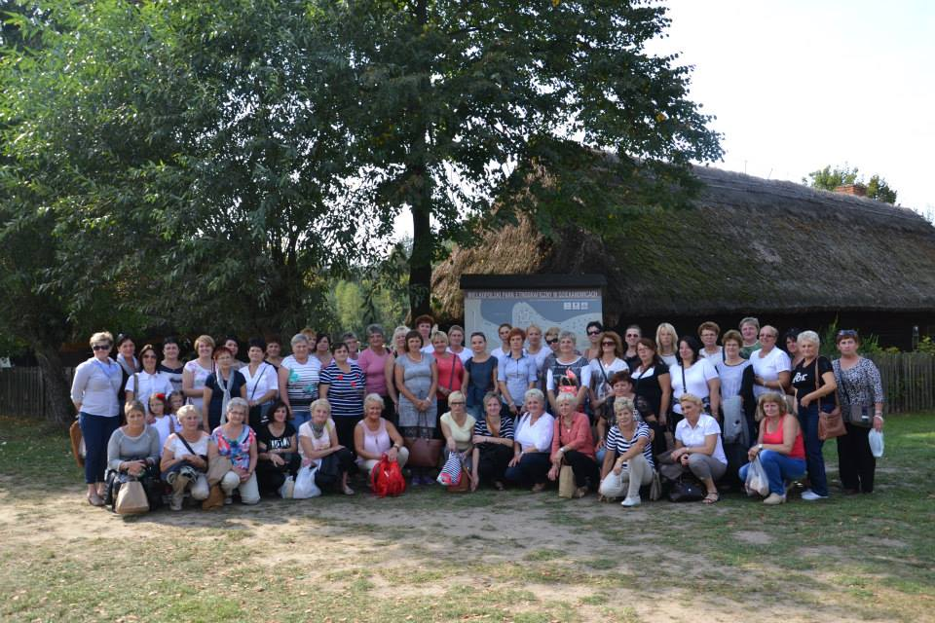
W drodze do formalizacji Kół Gospodyń Wiejskich

Slide 49
Kuczyna – aktywność grupy nieformalnej a rozwój obszarów wiejskich

Slide 50
Zaangażowanie młodych mieszkańców w rozwój wsi Kuczyna

Slide 51
Działania wokół świetlicy włączenie mieszkańców

Slide 52
Otwarcie części sportowej w Kuczynie połączone z organizacją imprezy

Slide 53
Kuczyna

Slide 54
PODSUMOWANIE
1)Elementy wspólne
Udział mieszkańców
Fundusz sołecki
Środki zewnętrzne
Wspólny cel
Równość, otwartość i jawność

Slide 55
PODSUMOWANIE
2) Współpraca rozwija
nowe inicjatywy
włączenie innych do realizacji przedsięwzięć (poszerzanie się kręgu partnerów)
dążenie do realizacji nowych celów

Slide 56
PODSUMOWANIE
3) Różne zaangażowanie Urzędu Miejskiego, przy
ciągłym wspieraniu partnerstwa:
Domachowo – zmniejszenie roli pracowników UM
Koła Gospodyń Wiejskich – w zależności od potrzeb jednej i drugiej strony
Kuczyna – minimalne wsparcie UM ( w zakresie finansowym czy kadrowym)

Slide 57
Partnerstwo lokalne warto inspirować, kreować i wspierać.
Dziękuję za uwagę
Maja Moskwa-Loman
Urząd Miejski w Krobi

